Slide 1
기업가치평가분석

Slide 2

1. 기업가치평가모형 이론 연구
1) 개요
재무제표를 이용한 기업분석의 틀에서의 마지막 단계는, 분석대상기업의 미래를 예측하여
기업의 가치와 주주지분가치를 평가하는 것
기업에 대한 투자의사결정을 하거나 기업 내부자가 전략적 경영의사결정을 하기 위해서는
가치평가이론에 대한 이해가 선행되어야 함.
- 예 : 투자자와 애널리스트(재무분석가)의 상장기업 평가, 기업공개시의 공모주 분석,
M&A(기업합병·매수)에서의 피매수기업 평가 등을 하는 경우
경영자가 사업전략과 투자결정의 유효성을 판단하는데 있어서도 판단기준이 됨.
- 예 : 사업규모 확장 또는 신규사업투자 고려시에 이로 인해 기업의 가치가 어떠한 영향을
받을 것인지를 검토
가치평가이론의 기본개념
- 기업가치(Value of the firm) = 타인자본 + 주주지분가치(자기자본가치)
기업가치와 주주지분가치의 평가이론
① 배당할인모형 (dividend discount model)
② 현금흐름할인모형 (discounted cash flow model)
③ 초과이익모형 (residual income valuation model)
④ EVA 모형 (economic value added model)
기업외부자의 투자의사결정과
기업내부자의 경영의사결정에서
기업의 가치를 평가하는 목적
1 / 14
Notes:
배당할인모형은 오래전 재무학에서 정립된 가치평가모형으로서 주주지분가치(주식가치)를 평가하는 이론으로 널리 수용되고 있다.
배당할인모형은 주주지분가치를 평가하는 현금흐름할인모형과 초과이익모형이 도출되는 근거이기도 하다.
EVA 모형은 회계변수를 이용하여 현금흐름할인모형을 재구성한 것이다.
이와 같이 위의 가치평가모형들은 이론적으로 서로 연관되어 있으며, 이론적으로 모두 동일한 가치평가에 이른다.
그러나, 기업의 가치가 어떻게 창출되는가에 대해 각 모형이 제공하는 정보에는 차이가 있으며, 또 실제 상황에서 모형을 사용하는
난이도에도 차이가 있다.
배당할인모형, 초과이익모형 : 주주지분가치를 바로 평가하는 모형들
현금흐름할인모형, EVA모형 : 기업의 가치를 먼저 평가한 후 여기서 순재무부채 시장가치를 차감하여 주주지분가치를 평가한다.
배당은 주주에게 귀속되는 현금흐름이므로, 배당할인모형도 넓은 의미에서 현금흐름할인모형이다.
그러나, 현금흐름할인모형은 잉여현금흐름을 이용한 가치 평가모형을 지칭하는 경우가 많다.

Slide 3
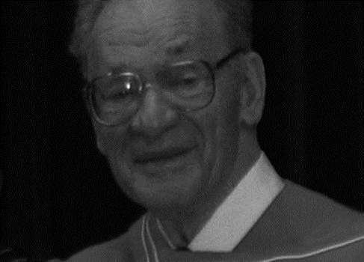

1. 기업가치평가모형
2) 배당할인모형
투자자는 기업이 발행한 주식을 보유함으로써 주주지분을 갖게 되는데, 이 주주지분의
가치(value of equity)는 주식 보유에서 받게 될 미래 현금의 현재가치로 평가할 수 있음.
주주가 주식 보유에서 받게 될 미래 현금 흐름은 기업이 지급하는 배당이므로,
결국, 주주지분가치는 미래 배당(expected future dividends)의 현재가치로 평가될 수 있음.
배당할인모형(DDM, dividend discount model) : 계속기업 가정(going concern)
주주지분가치 = 미래 배당의 현재가치
=
· 주주지분가치 : ‘현재’의 주주지분가치
· 1주의 주식가치 : 주주지분가치를 유통주식수로 나눈 것
배당할인모형(DDM)을 이용하여 가치평가를 하려면 미래의 모든
기간에 대한 배당이 예측되어야 하나, 실제 예측이 어렵기 때문에,
일정한 가정을 도입하여 사용함.
: 지속성장모형, 미래예측 및 잔여가치 추정에 의한 실행방법
∞
Σ
DIV
t
t
(1+r )
t=1
e
DIV
: 미래 t년의 배당
: 필요수익률(자기자본비용)
t
r
e
*배당평가이론을 발표한 『마이런 고든』 교수
2 / 14

Slide 4

1. 기업가치평가모형
3) 현금흐름할인모형
기업이 영업활동을 통해 창출하는 순현금흐름(free cash flow, FCF)을 이용하여 기업의
가치와 주주지분가치를 평가하는 모형
실무에서 가치평가에 가장 많이 사용하는 방법임.
현금흐름 등식 : 영업활동 현금흐름 – 영업에 대한 투자액 = 재무활동 현금흐름
· 이 현금흐름의 등식은 과거 및 미래 매 기간에도 성립하는 항등식임.
현금흐름할인모형(DCF, discounted cash flow model)
기업가치 = 미래 FCF의 현재가치
현금흐름할인모형은, 가치배분의 측면에서 보여주기 때문에 가치창출의 원천을 보여주지
못하는 한계점이 있음.
(순유입)
(순유출)
(순유출)
= 기업이 창출한 FCF
창출된 FCF의 배분
∞
Σ
C -
I
=
t
t
t
(1+r )
t=1
w
C
: 미래 t년의 영업활동 현금흐름
: 미래 t년의 영업투자액
: 필요수익률(가중평균자본비용)
t
I
t
r
W
3 / 14

Slide 5
1. 기업가치평가모형
4) 초과이익모형
회계변수(이익과 자기자본, ROE)를 이용하여 기업의 주주지분가치를 평가하는 모형
현금흐름할인모형에 비하여 가치평가를 더 용이하게 할 잠재력을 가지고 있음.
초과이익모형(RIM, residual income valuation model)
주주지분가치 = 현재의 자기자본 금액 + 미래 초과이익의 현재가치
= 자기자본 +
· 주주지분가치가 현재의 자기자본 금액(장부가치)에 미래 초과이익의 현재가치를 더한
것과 같음을 나타내며, 미래의 ROE가 필요수익률보다 높은 경우에은 가치가 창출되고,
반대의 경우에는 가치가 상실됨.
미래의 ROE 또는 초과이익은 가치의 창출여부를 결정하는 요인임.
내재적 주가순자산비율
: 주주지분가치 / 자기자본 장부가치 = 1+ (미래초과이익의 현재가치 / 자기자본 장부가치)
∞
Σ
초과이익
0
t
t
(1+r )
t=1
e
초과이익t = 포괄이익t – re · 자기자본 t -1
= (ROEt – re) · 자기자본 t -1
= 필요수익률(자기자본비용)
r
e
4 / 14

Slide 6
1. 기업가치평가모형
5) EVA 모형
EVA(경제적부가가치)와 영업투하자본을 이용하여 기업의 가치를 평가하는 모형
초과이익이 자기자본에 관한 것인데 비하여, EVA는 기업전체의 영업투하자본과 관련하여
정의되는 초과이익임.
EVA 모형(economic value added)
기업가치 = 현재의 영업투하자본금액 + 미래 EVA의 현재가치
= 영업투하자본 0 +
EVAt = 세후순영업이익t – rw · 영업투하자본t – 1
= (ROICt – rw) · 영업투하자본t – 1
rw = 가중평균 자본비용
· 기업의 가치는 현재의 영업투하자본금액(장부가치)에 미래 EVA의 현재가치를 더한 것과 같음
· 현재의 영업투하자본 금액은 기업의 자본 투자액을 나타내며, 기업의 가치가 그보다
큰지의 여부는 미래의 EVA에 달려 있음.
EVA의 현재가치가 기업가치 창출액을 나타냄.
∞
Σ
EVA
t
t
(1+r )
w
t=1
5 / 14

Slide 7
2. 기업가치 모형 적용사례 / ㈜엘지화학
1) 회사개요
회 사 명 | 주식회사 엘지화학
영문이름 | LG CHEM, LTD.
대표자명 | 박 진 수
사업자등록번호 | 107-81-98139
본점 소재지 | 서울 특별시 영등포구 여의대로 128
설립일자 | 2001년 4월 1일 기존의 (주)LG화학에서 분할, 신설
대표전화 | 02 ) 3773 - 1114
사업자등록번호 | http://www.lgchem.com
6 / 14

Slide 8
2. 기업가치 모형 적용사례
2) 회사소개
㈜엘지화학은 2001년 4월 1일을 기준으로 주식회사 LGCI(현,주식회사 LG · 구, 주식회사 LG화학)
가 분할되어 설립되었음.
엘지화학의 자본금은 2016.3Q 기준으로 우선주 자본금 38,144백만원을 포함한 369,500백만원
이며, 회사의 최대주주는 주식회사 LG임. 엘지화학은 보통주 지분의 33.53% 소유하고 있음.
회사는 여수, 대산, 오창, 청주, 울산, 나주, 익산, 파주 및 김천 등지에 제조시설을 가지고,
기초소재사업, 전지사업, 정보전자소재사업 및 재료사업을 영위하고 있음.
또한, 회사는 작물보호, 종자 및 비료 등을 제조, 판매하는 ㈜팜한농(구, 동부팜한농㈜)을 2016년
4월 인수하여 사업을 운영하고 있음.
종속기업으로는 중국, 홍콩, 미국, 인도, 대만, 독일 등의 해외 현지 회사 40개이며, 관계기업은
6개사, 공동기업은 5개사로 운영하고 있음.
엘지화학의 업체건전성을 보여주는 부채비율은, 15년말 41.8%, 16년 반기기준 47.3%로서
100% 이하의 건전성을 보임.
엘지화학은 신약개발부문인 엘지생명과학과 흡수합병을 결정하였으며, 안정적인 신약개발 투자
확대를 제고할 계획임. 동 사항은, ’16년 9월 12일 이사회에서 결의되었고, ’16년 11월 28일
임시주주총회에서 승인 될 예정임.
7 / 14

Slide 9
2. 기업가치 모형 적용사례
3) 재무제표
(단위 : 억원, %, 배, 주)
주요재무정보 | 연간
 | ‘11/12 (IFRS연결) | ‘12/12 (IFRS연결) | ‘13/12 (IFRS연결) | ‘14/12 (IFRS연결) | ‘15/12 (IFRS연결) | ‘16/12(E) (IFRS연결) | ‘17/12(E) (IFRS연결) | ‘18/12(E) (IFRS연결)
매출액 | 226,756 | 232,630 | 231,436 | 225,778 | 202,066 | 203,822 | 218,663 | 227,900
영업이익 | 28,188 | 19,103 | 17,430 | 13,108 | 18,236 | 19,394 | 20,852 | 21,305
세전계속사업이익 | 27,966 | 18,805 | 16,013 | 11,599 | 15,496 | 16,801 | 19,261 | 19,855
당기순이익 | 21,697 | 15,063 | 12,706 | 8,540 | 11,485 | 12,916 | 14,727 | 15,185
당기순이익(지배) | 21,379 | 14,945 | 12,660 | 8,679 | 11,530 | 12,949 | 14,739 | 15,190
당기순이익(비지배) | 317 | 119 | 46 | -139 | -45
자산총계 | 152,856 | 165,812 | 174,465 | 181,276 | 185,787 | 199,969 | 212,515 | 224,936
부채총계 | 55,779 | 58,158 | 57,208 | 58,618 | 54,752 | 60,021 | 60,737 | 61,163
자본총계 | 97,077 | 107,654 | 117,257 | 122,659 | 131,035 | 140,015 | 151,900 | 163,845
자본총계(지배) | 95,535 | 106,293 | 115,969 | 121,399 | 129,915 | 139,168 | 151,253 | 163,397
자본총계(비지배) | 1,542 | 1,361 | 1,287 | 1,259 | 1,121
자본금 | 3,695 | 3,695 | 3,695 | 3,695 | 3,695 | 3,697 | 3,708 | 3,708
영업활동현금흐름 | 22,403 | 17,657 | 21,829 | 19,944 | 31,721 | 27,284 | 28,144 | 29,849
투자활동현금흐름 | -22,804 | -26,546 | -13,103 | -19,907 | -16,978 | -19,734 | -20,072 | -18,916
재무활동현금흐름 | 630 | 2,461 | -1,988 | -4,377 | -7,575 | -3,556 | -3,239 | -3,421
CAPEX | 21,954 | 19,074 | 13,607 | 14,113 | 16,334 | 17,372 | 18,728 | 18,411
FCF | 449 | -1,417 | 8,222 | 5,832 | 15,387 | 11,564 | 10,337 | 11,186
이자발생부채 | 25,267 | 29,469 | 30,105 | 29,336 | 26,587
영업이익률 | 12.43 | 8.21 | 7.53 | 5.81 | 9.03 | 9.52 | 9.54 | 9.35
순이익률 | 9.57 | 6.48 | 5.49 | 3.78 | 5.68 | 6.34 | 6.73 | 6.66
ROE(%) | 24.78 | 14.81 | 11.39 | 7.31 | 9.18 | 9.62 | 10.15 | 9.65
ROA(%) | 15.52 | 9.45 | 7.47 | 4.80 | 6.26 | 6.70 | 7.14 | 6.94
부채비율 | 57.46 | 54.02 | 48.79 | 47.79 | 41.78 | 42.87 | 39.98 | 37.33
자본유보율 | 2,492.85 | 2,804.46 | 3,066.41 | 3,206.60 | 3,434.44
EPS(원) | 28,930 | 20,223 | 17,131 | 11,745 | 15,602 | 17,522 | 19,944 | 20,555
PER(배) | 10.97 | 16.32 | 17.48 | 15.41 | 21.06 | 13.87 | 12.18 | 11.82
BPS(원) | 129,918 | 144,548 | 157,707 | 165,091 | 176,671 | 189,255 | 205,689 | 222,205
PBR(배) | 2.44 | 2.28 | 1.90 | 1.10 | 1.86 | 1.28 | 1.18 | 1.09
현금DPS(원) | 4,000 | 4,000 | 4,000 | 4,000 | 4,500 | 4,525 | 4,575 | 4,605
현금배당수익률 | 1.26 | 1.21 | 1.34 | 2.21 | 1.37 | 1.86 | 1.88 | 1.90
현금배당성향(%) | 13.78 | 19.71 | 23.26 | 33.93 | 28.73 | 0.26 | 0.23 | 0.22
발행주식수(보통주) | 66,271,100 | 66,271,100 | 66,271,100 | 66,271,100 | 66,271,100
※상기 재무제표는, 기업 공시정보 및 증권정보를 참고하였음.
8 / 14

Slide 10
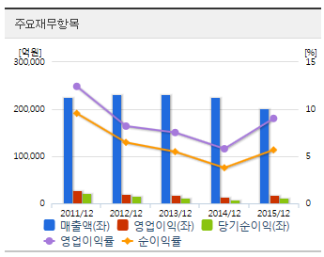
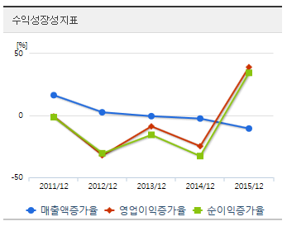
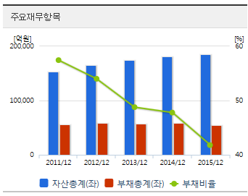
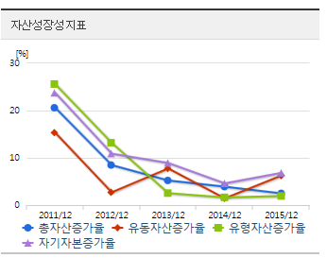
2. 기업가치 모형 적용사례
4) 재무분석
매출액은 감소추이를 보이고 있으나, 영업이익 및 순이익은 증가율을 보임.
부채비율 건전성 우수함.
손
익
계
산
서
재
무
상
태
표
※상기 재무제표는, 기업 공시정보 및 증권정보를 참고하였음.
9 / 14

Slide 11
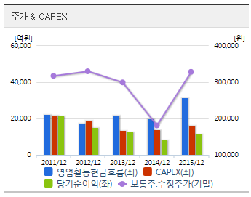
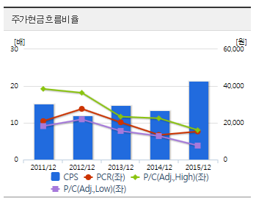
2. 기업가치 모형 적용사례
4) 재무분석
’15년 영업활동 흐름에 의한 현금흐름의 증가를 보임. 투자 및 재무활동의 현금흐름의 증가는
악영향이나, 영업활동 흐름에 의한 현금흐름의 증가는 건전성을 의미함.
현
금
흐
름
표
※상기 재무제표는, 기업 공시정보 및 증권정보를 참고하였음.
10 / 14

Slide 12
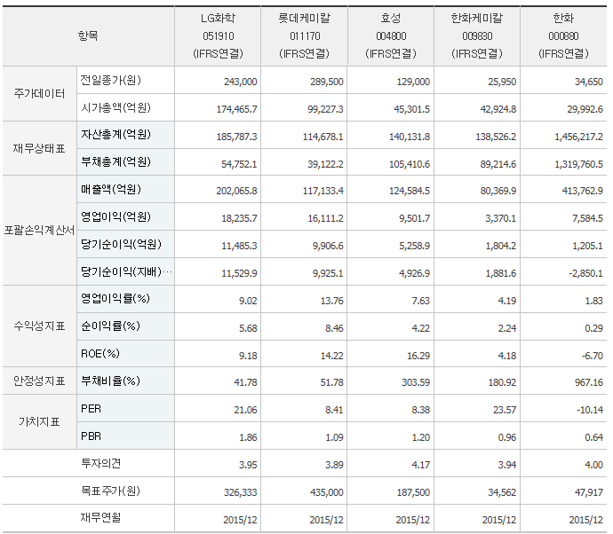

2. 기업가치 모형 적용사례
5) 동종/유사산업 펀더멘털 비교
동종/유사업종과 비교시 낮은 부채비율 및 영업이익/순이익율이 양호하며, 특히 목표주가는,
배당평가 모형에서 산출하게 되는 내재가치(13Page, 327,600원)과 비슷한 수준임.
※상기 재무제표는, 기업 공시정보 및 증권정보를 참고하였음.
11 / 14

Slide 13
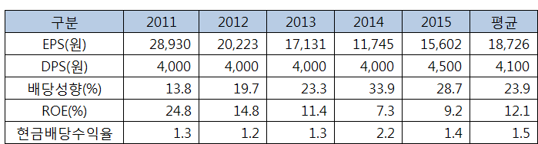
2. 기업가치 모형 적용사례
6) 배당평가모형 적용
㈜엘지화학의 최근 5년간의 주당 순이익, 주당 배당금, 배당성향, ROE 추이는 다음과 같음.
배당성향, ROE 수준은 과거 평균수준이 영구적으로 지속될 것을 예상할 경우로 가정함.
최근(’15년) 배당금(d0)는, 4,500원임.
- 최근 5년간의 재무제표에 의해 평균 EPS(주당 순이익), DPS(주당 배당금), 배당성향, ROE를
산출함.
(EPS, DPS, 배당성향, ROE 평균은 산술적으로 산출하였음)
배당 수익률(D1/P0) = 1.5
배당 성장률(사내유보율 * 자기자본이익률,ROE) = ((1-0.239) * 0.121)*100 = 9.2%
요구(기대)수익률(Ke) = 배당 수익률(D1/P0) + 배당 성장률(g)
= 1.5 + 9.2 = 10.7%
12 / 14

Slide 14
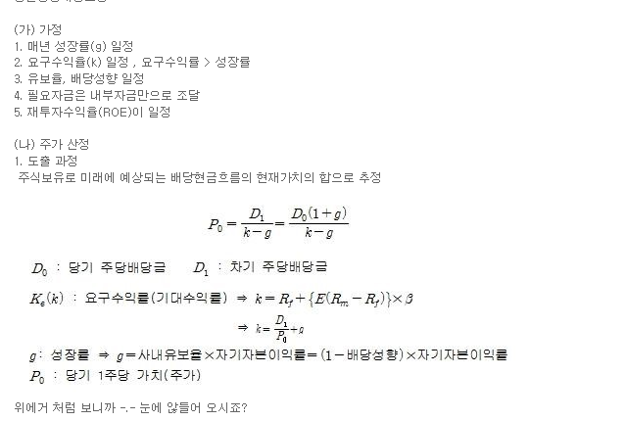

2. 기업가치 모형 적용사례
6) 배당평가모형 적용
① 주어진 재무제표에 근거하여, 지속가능 성장률을 구하면,
지속가능성장률 g = f · ROE = ((1-0.239) * 0.121)*100 = 9.2%
② 정률성장모형에 의해서 엘지화학의 내재가치를 구하면?
P0 = D0 / Ke – g = (4500*(1+0.092))/(0.107-0.092) = 327,600원
③ 결론 : 배당성장모형(정률성장모형 적용)을 통해 산출된 엘지화학의 내재가치는
327,600원이며,
11/2 현재 엘지화학의 주가는 243,000원임.
13 / 14

Slide 15
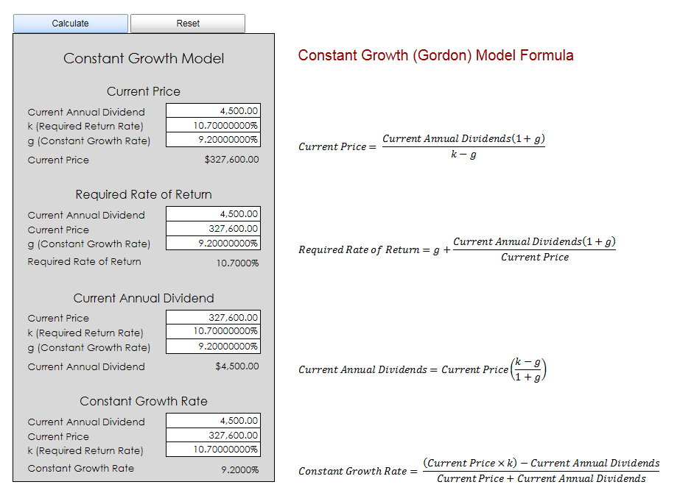
2. 기업가치 모형 적용사례
※ 응용 Calculate
14 / 14

